Slide 1
تحلیل ترموالاستیک استوانه‌های متخلخلِ تقویت‌شده با پلاکت‌های گرافنی تحت بارِ ترمو-مکانیکی با استفاده از تئوری لرد-شولمن
نگارنده: ‹نام دانشجو› | استاد راهنما: ‹نام استاد راهنما›

Slide 2
فهرست مطالب
بیان مسئله و ضرورت پژوهش
هدف و پرسش‌های پژوهش
پیشینه و شکاف تحقیقاتی
مدل‌سازی: هندسه، مواد و الگوها
معادلات حاکم (تئوری لرد-شولمن)
روش حل: دیفرانسیل کوادریچر + نیومارک
صحت‌سنجی و همگرایی
نتایج و بحث
نوآوری‌ها و نتیجه‌گیری
محدودیت‌ها و پیشنهادها

Slide 3
بیان مسئله
در بارگذاری‌های حرارتیِ گذرا و سریع (شوک حرارتی)، تئوری کلاسیکِ فوریه سرعتِ انتشار حرارت را بی‌نهایت فرض می‌کند؛ فرضی غیرفیزیکی در زمان‌های کوتاه.
تئوری لرد-شولمن با افزودن زمان تخفیف $τ_{0}$، معادلهٔ انرژی را هذلولوی می‌کند و انتشار حرارت را به‌صورت موج با سرعت محدود توصیف می‌نماید.
استوانه‌های جدارضخیم از موادِ مرکبِ تقویت‌شده با گرافن و متخلخل در مخازن تحت فشار، محفظه‌های احتراق و سامانه‌های حفاظت حرارتی کاربرد دارند.
پرسش کلیدی: الگوی توزیعِ گرافن و تخلخل در ضخامت چگونه پاسخِ حرارتی و تنشیِ گذرا را تغییر می‌دهد؟

Slide 4
هدف پژوهش
استخراج و حلِ کاملاً ممزوجِ معادلات ترموالاستیسیتهٔ لرد-شولمن برای استوانهٔ توخالیِ چندلایهٔ متخلخلِ تقویت‌شده با گرافن.
بررسی توزیعِ دما، تنش، کرنش و جابجایی در فضای دوبعدی $(r,z)$.
کمّی‌سازیِ اثرِ الگوهای پنج‌گانهٔ توزیع گرافن و تخلخل (UD, O, X, V, A).
مقایسهٔ تئوری‌های ترموالاستیسیته و تعیینِ محدودهٔ واگراییِ آن‌ها.
ارائهٔ یک توصیهٔ طراحی برای حفاظت حرارتی.

Slide 5
پیشینه و شکاف تحقیقاتی
مطالعاتِ پیشین عمدتاً: یا هدایتِ کلاسیکِ فوریه، یا حلِ غیرممزوج، یا هندسهٔ یک‌بعدی را به کار برده‌اند.
اثرِ تخلخل و گرافن غالباً جداگانه بررسی شده است؛ برهم‌کنشِ هم‌زمانِ دو الگو کمتر گزارش شده.
شکاف: حلِ ممزوجِ لرد-شولمن برای استوانهٔ چندلایهٔ متخلخلِ گرافنی در دو بُعد، همراه با ماتریس کاملِ برهم‌کنشِ الگوها.
این پژوهش دقیقاً همین شکاف را هدف گرفته است.

Slide 6
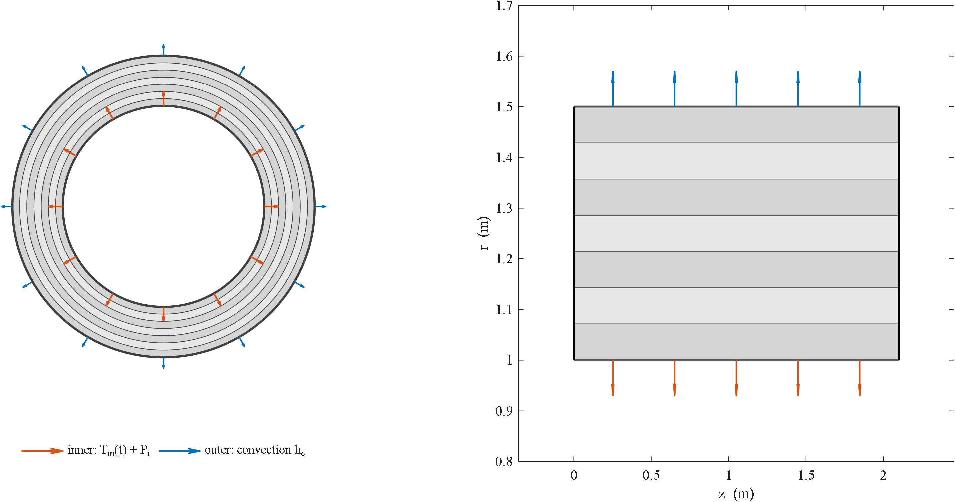
هندسهٔ مسئله

Slide 7
مشخصات حالتِ مرجع
استوانهٔ توخالی: شعاع داخلی $R_{i}=1$ m، شعاع خارجی $R_{o}=1.5$ m، طول $L=2.1$ m.
تعداد لایه‌ها: $N_{L}=7$ — خواصِ هر لایه بر پایهٔ کسرِ گرافن و تخلخلِ آن لایه.
بارگذاری: سطح داخلی $300→600$ K و فشار داخلی $P_{i}=50$ MPa؛ سطح خارجی همرفتی با $h_{c}=10$ W/m²K؛ انتهاها عایقِ حرارتی و تکیه‌گاهِ ساده.
زمان تخفیف $τ_{0}=418$ s (معادلِ $τ^{*}≈0.15$)، زمان کل ۳۰۰۰ ثانیه.
خواصِ الاستیک: هالپین-تسای + قانون مخلوط‌ها؛ تخلخل: تئوری سلول باز.

Slide 8
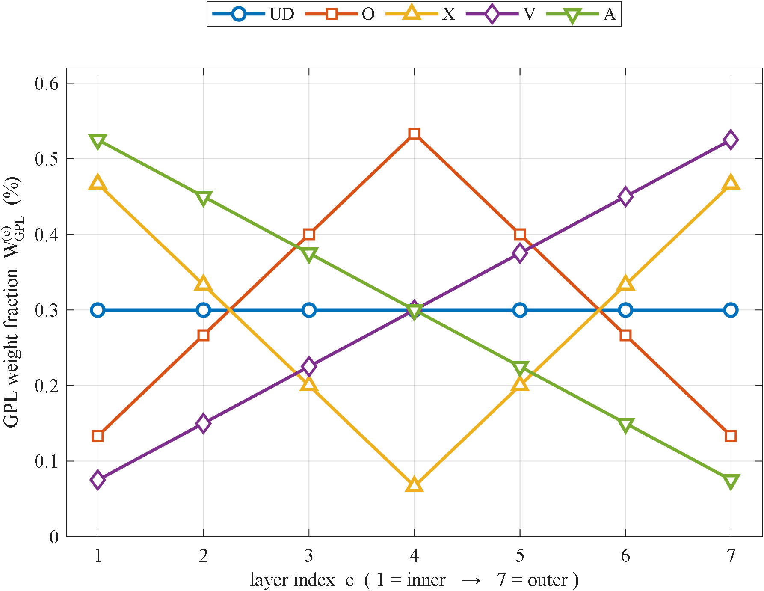
الگوهای توزیع گرافن

Slide 9
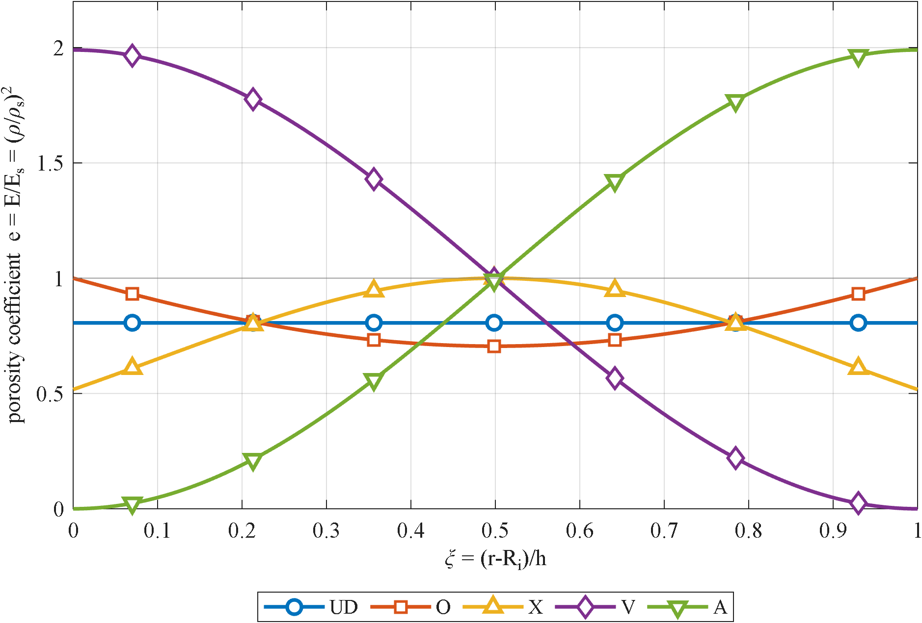
الگوهای توزیع تخلخل

Slide 10
معادلات حاکم — تئوری لرد-شولمن
معادلهٔ انرژیِ لرد-شولمن (با زمان تخفیف $τ_{0}$):
$$ρc\left(\dot{θ}+τ_{0}\ddot{θ}\right)+βT_{0}\left(\dot{e}+τ_{0}\ddot{e}\right)=∇⋅(k∇θ)$$
معادلات حرکت در راستای شعاعی و محوری، با جملهٔ تنشِ حرارتی $βθ$.
جملهٔ $βT_{0}\dot{e}$
پیوندِ ممزوج میان میدانِ دما و تغییرشکل است.
$τ_{0}→0$ معادله را به فوریهٔ کلاسیک فرو می‌کاهد؛ سرعتِ موج $C=\sqrt{α/τ_{0}}$.

Slide 11
روش حل عددی
مکان: روش دیفرانسیل کوادریچر (DQM) به‌صورت لایه‌ای در $(r,z)$ با نقاط چبیشف-گاوس-لوباتو.
زمان: انتگرال‌گیر نیومارک ($β=1/4$، $γ=1/2$) — بدون قید پایداری.
شرایط مرزی و سازگاریِ بین‌لایه‌ای (پیوستگیِ دما، شار، جابجایی و تنش) به صورت سطرهای جبری اعمال می‌شوند.
مزیت: DQM در هر راستا حدود ۱۵ برابر نقطهٔ کمتر از تفاضل محدود و اجزای محدودِ خطی نیاز دارد.

Slide 12
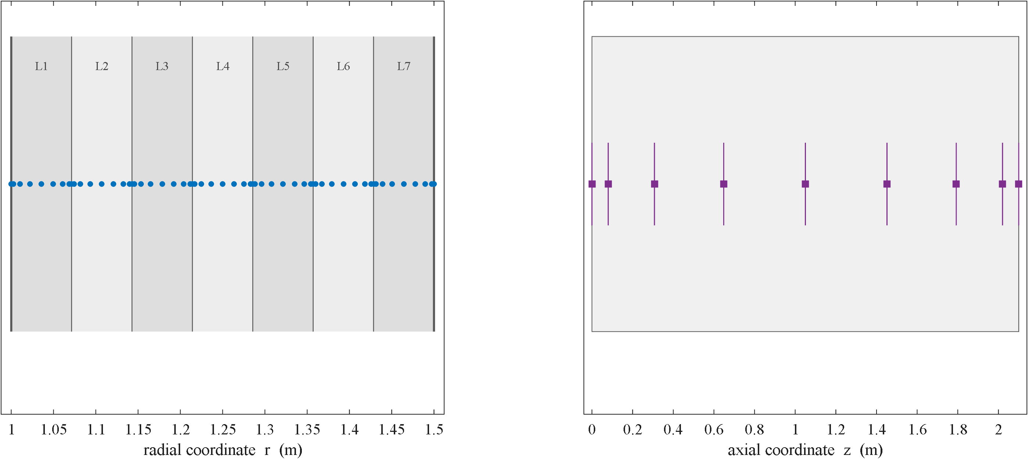
شبکهٔ دیفرانسیل کوادریچر

Slide 13
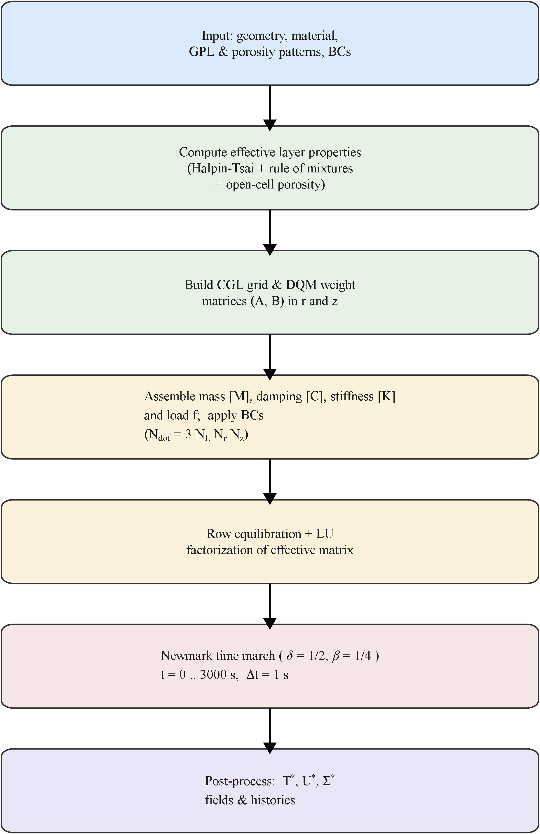
فلوچارت حل

Slide 14
صحت‌سنجی — پنج آزمون
حدِ استاتیکی: انطباق با مونتاژِ استاتیکیِ مستقل (اختلاف $∼2×{10}^{−11}$).
پاسخ مکانیکی: مقایسه با ملک‌زاده و حیدرپور (۲۰۱۲) — خطای ۰٫۱ تا ۰٫۲ درصد.
هدایتِ گذرا: مقایسه با حلِ دقیقِ سریِ بسل — خطای ${10}^{−5}$ تا ${10}^{−7}$.
انتگرال‌گیرِ زمانی: مقایسه با ode15s — اختلاف ۰٫۰۰۳ کلوین.
موجِ صوتِ دوم: صحت‌سنجیِ کمّی در برابر حلِ دقیقِ تحلیلی (اسلاید بعد).

Slide 15
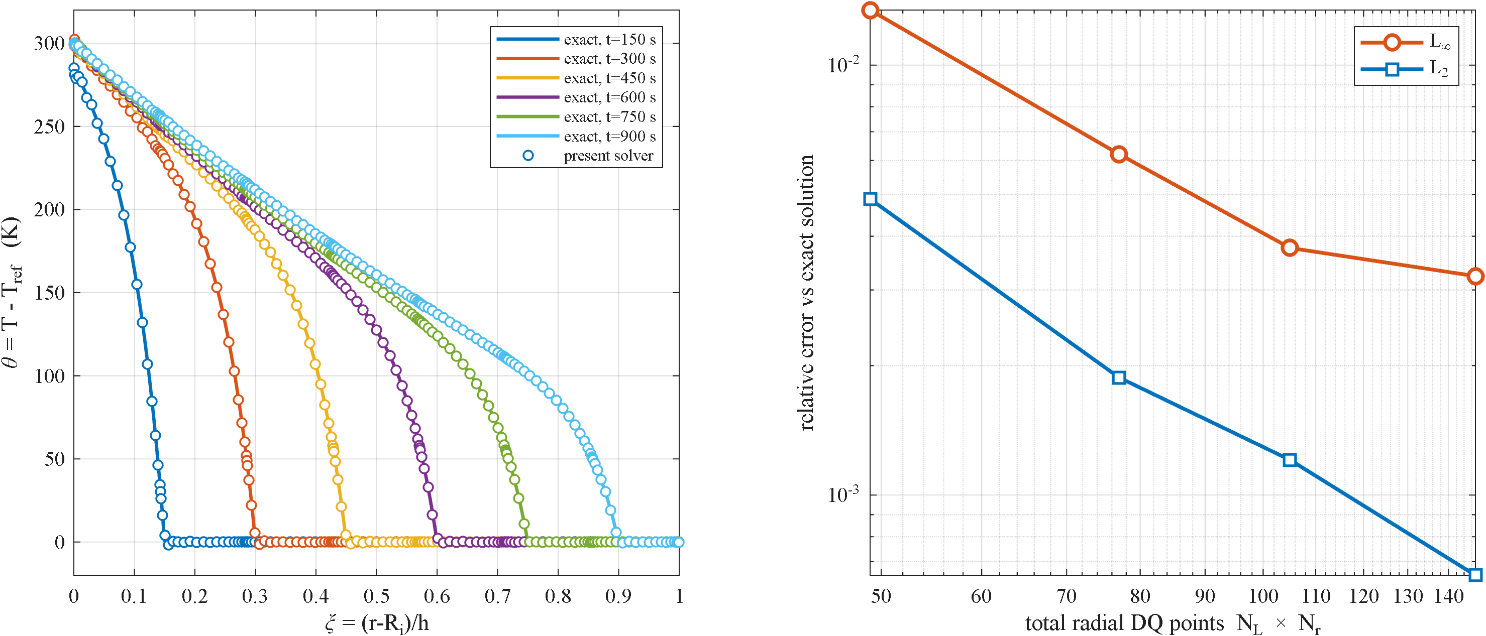
صحت‌سنجیِ کمّیِ موجِ صوتِ دوم

Slide 16
صحت‌سنجیِ موج — نتایج عددی
مرجع: حلِ دقیقِ تحلیلی برای همان هندسه (بسطِ ویژه‌تابعِ فوریه-بسل؛ هر مُد یک نوسانگرِ میرا با حلِ بسته — بدون گسسته‌سازیِ زمانی).
اعتبارِ خودِ مرجع: حدِ پایا تا $1.9×{10}^{−16}$، علیّتِ هذلولوی تا $4×{10}^{−6}$، و انطباقِ نسبتِ پرشِ پیشانی با قانونِ پرتوِ تحلیلی تا ۰٫۱۶٪.
خطای حل‌گر: ۰٫۳۲٪ ($L_{∞}$) و ۰٫۰۶۵٪ ($L_{2}$) نسبت به $ΔT$.
خطا با ریزسازیِ شبکه یکنواخت کاهش می‌یابد ($L_{∞}$ از ۱٫۳۴٪ به ۰٫۳۲٪): پس نوسان‌های پشتِ پیشانی اثرِ گسسته‌سازی (گیبس) است، نه ناپایداریِ فیزیکی.
پیشانیِ موج با دقتِ کمتر از یک فاصلهٔ شبکه ردیابی می‌شود.

Slide 17
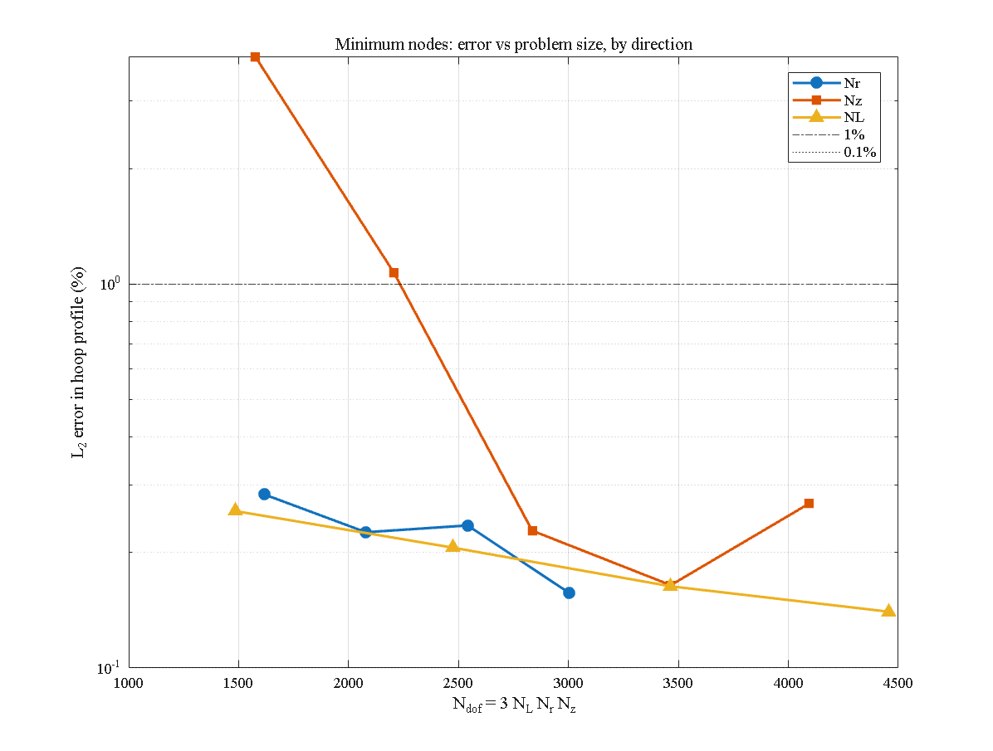
همگرایی شبکه

Slide 18
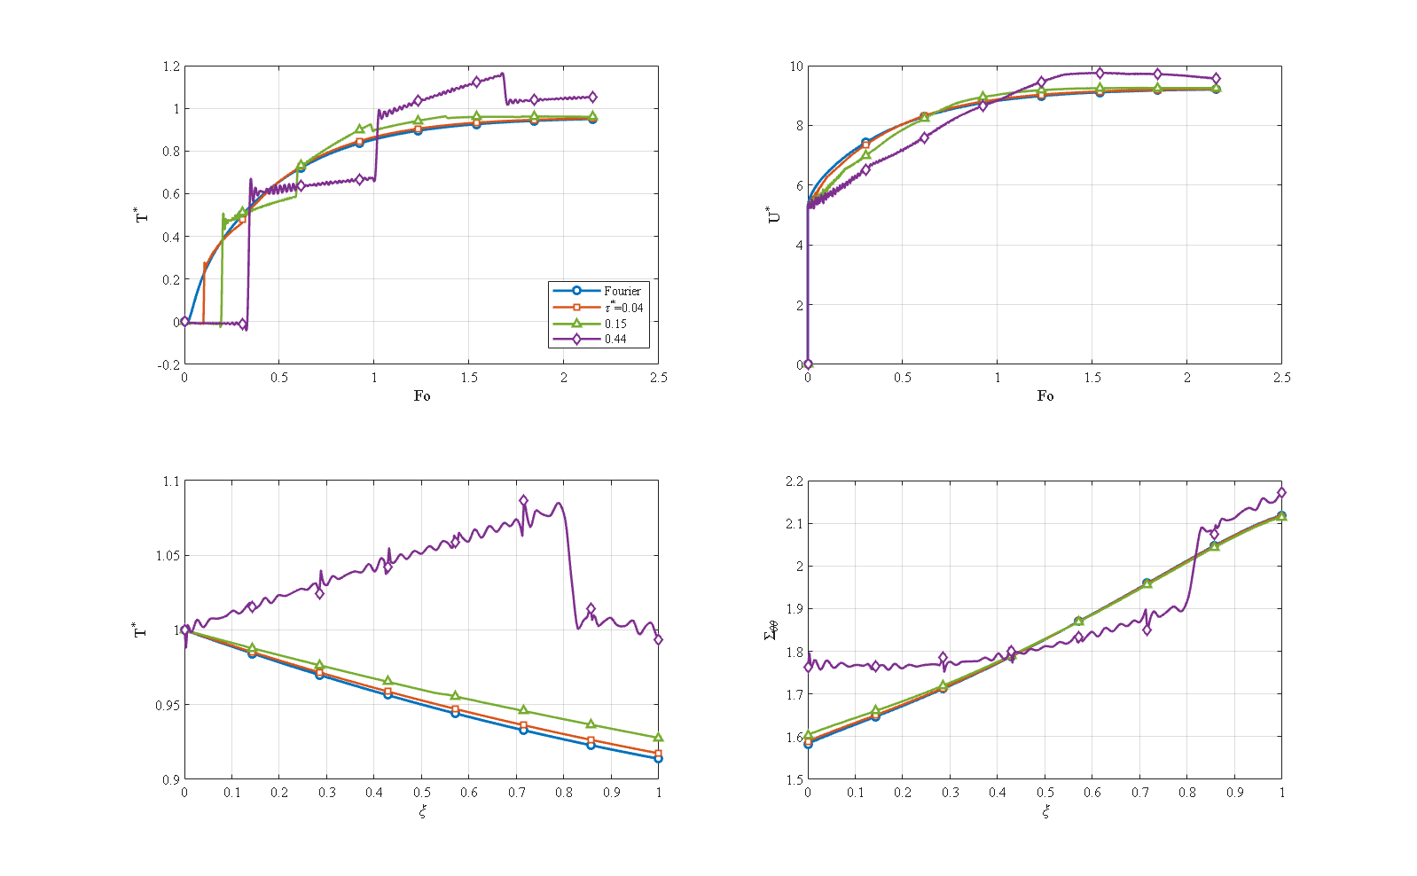
نتیجه ۱ — موج حرارتی و فراجهش دما

Slide 19
نتیجه ۱ — تفسیر
برخلاف فوریه، دمای میان‌جداری می‌تواند از مقدارِ محرک فراتر رود: تا ۱٫۱۱۵ در کسر وزنیِ بالای گرافن و ۱٫۱۰۹ در تخلخلِ الگوی V.
تاریخچهٔ دما الگوی مشخصهٔ «قله-قعر» ناشی از رفت‌وبرگشت و بازتابِ موج از سطح خارجی را نشان می‌دهد.
این رفتار در تحلیل‌های کوتاه‌زمان تعیین‌کننده است و در مدلِ کلاسیک اساساً قابل بازتولید نیست.

Slide 20
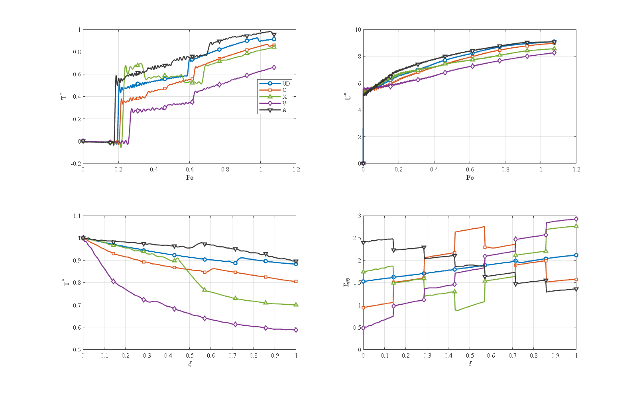
نتیجه ۲ — اثر الگوی گرافن

Slide 21
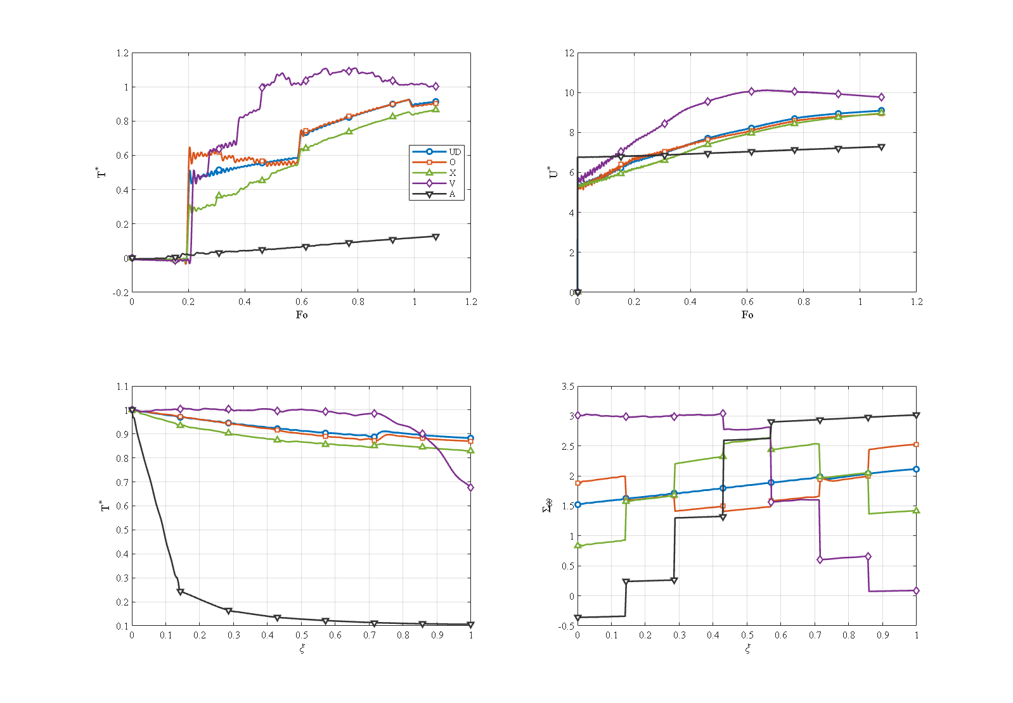
نتیجه ۳ — اثر الگوی تخلخل

Slide 22
نتیجه ۲ و ۳ — تفسیر
گرافنِ الگوی V (پلاکت‌های رسانا در سطح داخلیِ گرم): بیشینهٔ دما حدود ۲۹٪ کمتر از حالت یکنواخت و تنشِ محیطیِ سطح داخلی تا حدود ۳ برابر کوچک‌تر.
الگوی A تصویرِ آینه‌ای V و بدترین حالت در هر سه کمیت است.
تخلخلِ الگوی A (حفره‌ها در سطح خارجی) همچون سدِ حرارتی عمل کرده و دمای سطح خارجی را تا حدود ۸ برابر کاهش می‌دهد.
نکته: الگوی تخلخلِ A علامتِ تنشِ محیطیِ سطح داخلی را نیز تغییر می‌دهد.

Slide 23
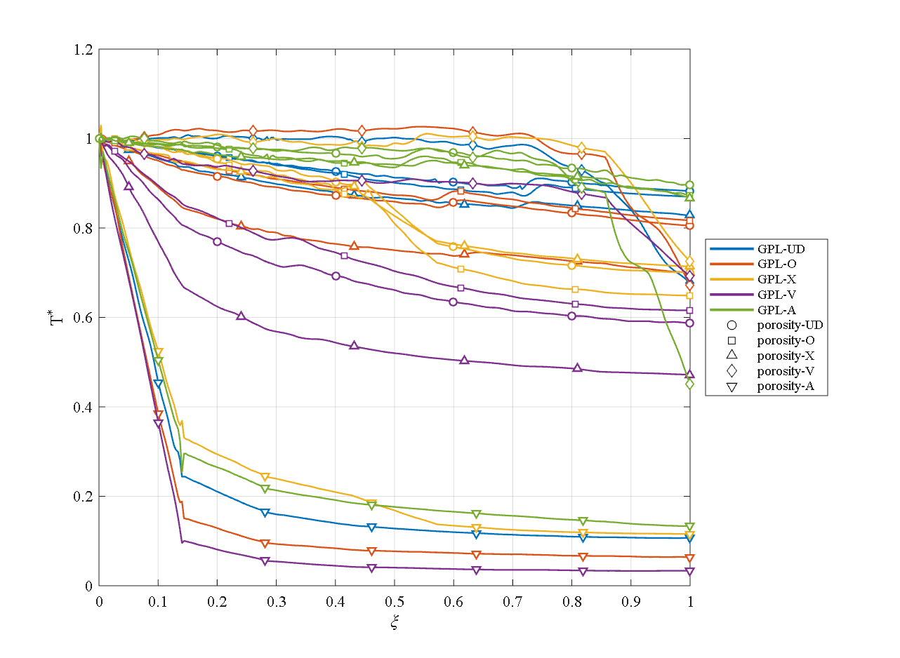
نتیجه ۴ — برهم‌کنشِ هم‌افزای گرافن و تخلخل

Slide 24
نتیجه ۴ — توصیهٔ طراحی
ترکیبِ گرافنِ V (رسانا رو به منبع حرارت) با تخلخلِ A (عایق رو به محیط) هم‌افزا است.
دمای سطح خارجی تا حدود ۲۶ برابر کاهش می‌یابد، در ترازِ تنشِ ملایم.
ماتریسِ کاملِ ۵×۵ نشان می‌دهد الگوهای آینه‌ای می‌توانند:
  هم‌افزا باشند: V-گرافن با A-تخلخل $→0.034$
  یا خنثی‌کننده: V-گرافن با V-تخلخل $→0.692$
پس هم‌راستایی یا تقابلِ دو الگو عاملِ تعیین‌کننده است — نه صرفاً انتخابِ یک الگوی «خوب».

Slide 25
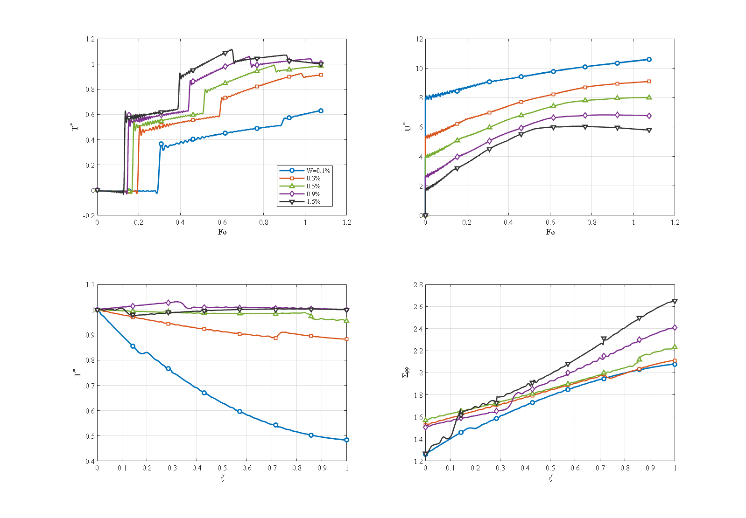
نتیجه ۵ — کسر وزنی و آستانهٔ پرکولاسیون

Slide 26
نتیجه ۵ — تفسیر
آستانهٔ پرکولاسیون در حدود کسر وزنیِ ۱ درصد: جداره از رفتارِ «عایق حرارتی» به «رسانای حرارتی» گذر می‌کند.
افزودن گرافن بیش از آن، نفوذِ حرارتی را تنها به‌صورت هموار بهبود می‌دهد اما عمدتاً تنش‌های حرارتی را می‌افزاید (دو برابر شدنِ تنش در ۸ درصد).
نسبت‌های ابعادیِ پلاکت در کسر وزنیِ مرجع اثری درجهٔ دوم دارند (تغییر تنش کمتر از ۲ درصد)؛ تنها در کسرهای وزنیِ بالا نسبتِ عرض به ضخامت غالب می‌شود.

Slide 27
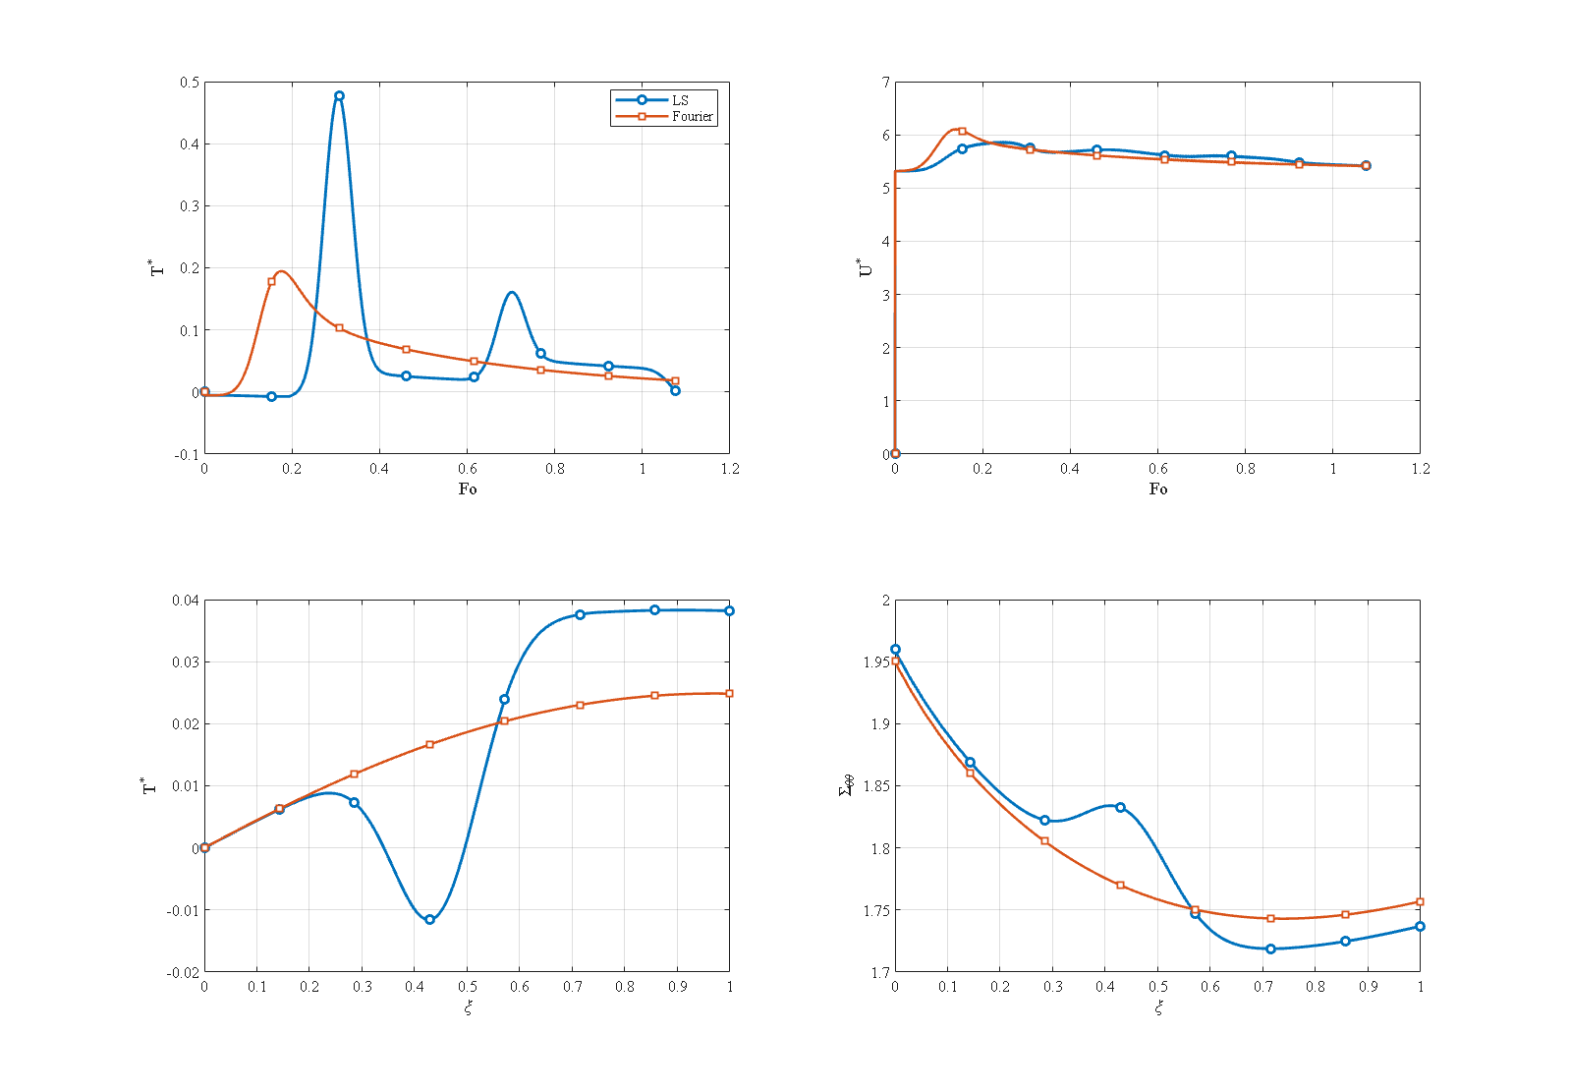
نتیجه ۶ — شوک حرارتیِ گاوسی

Slide 28
نتیجه ۶ — چرا تئوری تعمیم‌یافته لازم است
در بارگذاریِ پالسِ گاوسی، تئوریِ کلاسیکِ فوریه بیشینهٔ دما را حدود ۲٫۵ برابر کم‌برآورد می‌کند.
این یکی از قوی‌ترین استدلال‌های این پژوهش به سودِ تئوریِ تعمیم‌یافته است: در شوکِ کوتاه‌مدت، مدلِ کلاسیک غیرمحافظه‌کارانه است.
حلِ کاملاً ممزوج، موجِ حرارتی را حدود ۱ درصد میرا می‌کند (میرایی ترموالاستیک)؛ مدل‌های غیرممزوج دقیقاً در جبهه‌های موج غیرمحافظه‌کارانه‌اند.

Slide 29
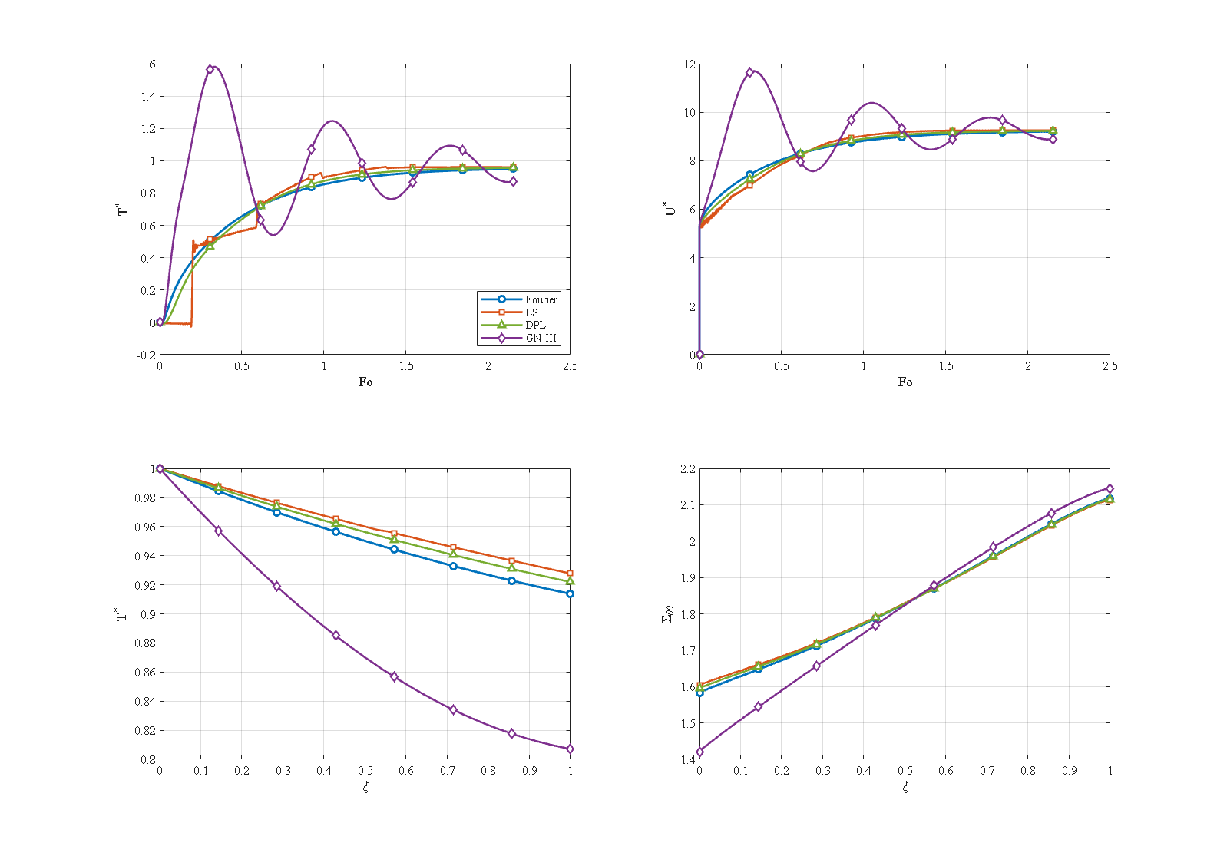
نتیجه ۷ — مقایسهٔ چهار تئوری

Slide 30
نوآوری‌های پژوهش
حلِ کاملاً ممزوجِ لرد-شولمن برای استوانهٔ چندلایهٔ متخلخلِ گرافنی به روش دیفرانسیل کوادریچرِ لایه‌ایِ دوبعدی $(r,z)$.
شناساییِ برهم‌کنشِ هم‌افزای V-گرافن و A-تخلخل و ارائهٔ ماتریس کامل ۵×۵ که در مراجع پیشین همتایی ندارد.
گزارشِ رفتارِ «قله-قعر» و آینه‌ایِ الگوها و پیوندِ آن با سرشتِ موجیِ هدایت.
سه مطالعهٔ گسترشیِ روش‌شناختی: شش انتگرال‌گیر زمانی، چهار روشِ گسسته‌سازیِ مکانی و چهار تئوریِ ترموالاستیسیته.
صحت‌سنجیِ کمّیِ موجِ صوتِ دوم در برابر حلِ دقیقِ تحلیلی.

Slide 31
نتیجه‌گیری
برای تحلیلِ دقیقِ شوکِ حرارتیِ گذرا، به‌کارگیریِ تئوریِ تعمیم‌یافتهٔ لرد-شولمن ضروری است؛ تئوریِ کلاسیک تنش‌ها و دمای گذرا را به‌شدت کم‌برآورد می‌کند.
از دیدگاهِ طراحی، هم‌راستاسازیِ الگوهای گرافن و تخلخل (ترکیب V-A) مطلوب‌ترین رفتارِ حرارتی را با کمترین جریمهٔ تنش فراهم می‌آورد.
انتخابِ الگو باید هم‌زمان از منظرِ دما و تنش سنجیده شود.
روشِ DQM لایه‌ای + نیومارک ابزاری کارآمد و صحت‌سنجی‌شده برای این‌گونه تحلیل‌های ترموالاستیکِ ممزوج فراهم می‌کند.

Slide 32
محدودیت‌ها و پیشنهادها
محدودیت‌ها
خواصِ مادی مستقل از دما فرض شده‌اند.
مدلِ الاستیکِ خطی بدون معیارِ آسیب/شکست.
پیوندِ کاملِ بین‌لایه‌ای (بدون مقاومتِ حرارتیِ فصل‌مشترک).
پیشنهادها
لحاظ‌کردنِ وابستگیِ خواص به دما و رفتارِ غیرخطی/آسیب.
افزودنِ مقاومتِ حرارتیِ فصل‌مشترک میان لایه‌ها.
صحت‌سنجیِ تجربی و تدوینِ نمودارِ طراحیِ مهندسی بر پایهٔ یافتهٔ هم‌افزاییِ V-A.

Slide 33
با تشکر از توجه شما
پرسش و پاسخ

